Slide 1

La récursivité

Slide 2
La récursivité
Une fonction ou plus généralement un algorithme qui contient un appel à elle-même est dite récursive. Deux fonctions peuvent s'appeler l'une l'autre, on parle alors de récursivité croisée

Slide 3
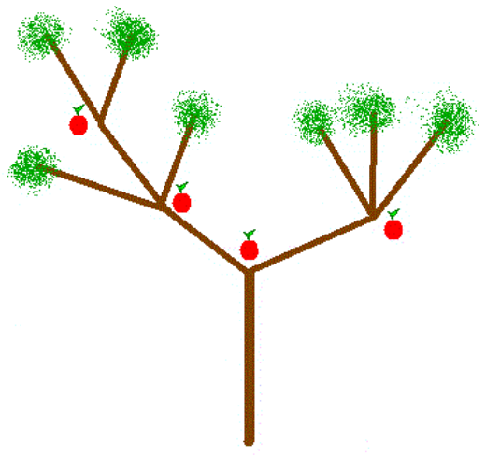
Exemple de récursivité: Le pommier
Imaginons le problème suivant : vous grimpez dans un pommier, et vous voulez manger le plus de pommes possible. Cependant, le propriétaire du pommier a posé des règles très strictes : vous ne pouvez manger qu'une seule pomme à chaque croisement de branches, vous ne pouvez continuer dans l'arbre qu'en choisissant une seule des branches, et une fois arrivé en haut, vous devez redescendre directement, sans rien manger d'autre. Voici un exemple de pommier :

Slide 4
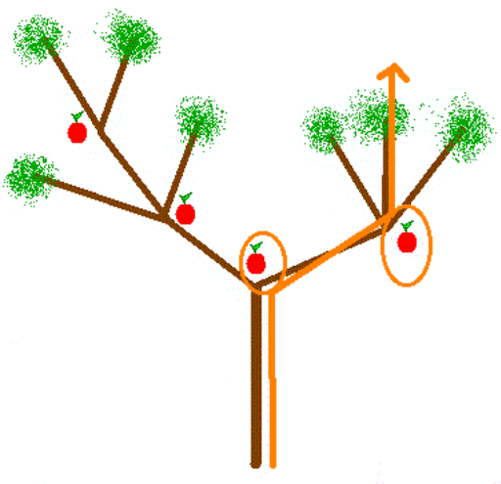
Exemple de récursivité: Le pommier
Voici un exemple de parcours autorisé, qui permet de manger deux pommes :

Slide 5
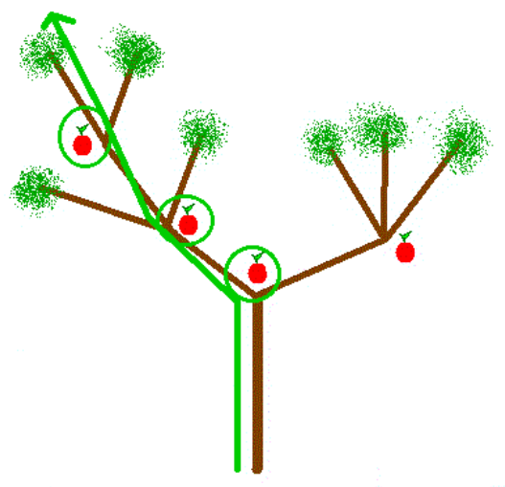
Exemple de récursivité: Le pommier
Bien entendu, il existe un chemin plus intéressant, car c'est celui qui permet de manger le plus de pommes :

Slide 6
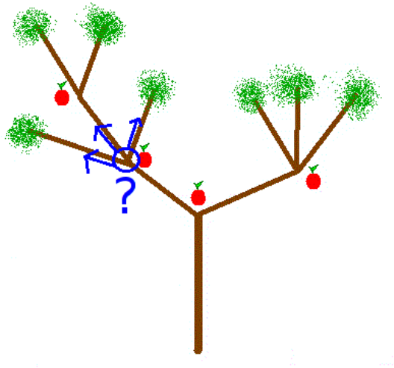
Exemple de récursivité: Le pommier
La question est la suivante : si l'on connaît le plan du pommier, combien de pommes peut-on manger au maximum, en respectant les règles ?
Décomposition en sous-problèmes
J'ai commencé à grimper dans l'arbre, et après avoir mangé une pomme, je m'arrête et je me demande "quelle branche faut-il choisir maintenant ?"

Slide 7
Exemple de récursivité: Le pommier
Voilà le sous-problème ! L'idée est la suivante : il faut choisir la branche (enfin, la sous-branche) qui permet de manger le plus de pommes, et c'est exactement le problème qu'on devait résoudre au départ ! On a donc trouvé une décomposition du problème : quand on est à un embranchement, il suffit de calculer (avec des appels récursifs) la branche qui permet de manger le plus de pommes, et d'ajouter 1 (la pomme que l'on mange à l'embranchement), pour avoir le nombre total de pommes. Quel est le cas simple ? C'est le cas où on est en haut, il n'y a plus qu'à redescendre, et on peut donc manger 0 pomme.

Slide 8
Exemple de la multiplication
La multiplication de a par n peut être décomposé de la façon suivante an = a + a(n − 1)
L’algorithme suivant permet de résoudre par récursivité la multiplication.
static void Main(string[] args)
{
Console.WriteLine(Multiplie(10,3));
Console.ReadLine();
}
static private int Multiplie(int a,int n)
{
int resultat;
if (n < 1)
{
resultat = 0;
}
else
{
resultat = Multiplie(a,n-1) + a;
}
return resultat;
}

Slide 9
Exercice Factorielle
Règle sur les factorielles:
Le factorielle d’un nombre n est le factorielle du nombre (n-1) fois n.
Le factorielle de 1 est 1.
Exercice
Réalisez à partir de cette définition une fonction récursive permettant de calculer le factorielle de n’importe quel nombre.

Slide 10
Exercice Hanoï
Le problème des tours de Hanoï est un jeu de réflexion imaginé par le mathématicien français Édouard Lucas, et consistant à déplacer des disques de diamètres différents d'une tour de « départ » à une tour d'« arrivée » en passant par une tour « intermédiaire » et ceci en un minimum de coups, tout en respectant les règles suivantes :
on ne peut déplacer plus d'un disque à la fois,
on ne peut placer un disque que sur un autre disque plus grand que lui ou sur un emplacement vide.
Exemple sur web
http://therese.eveilleau.pagesperso-orange.fr/pages/jeux_mat/textes/hanoi.html
Exercice
Réalisez à partir de cette définition une procédure permettant de faire passer une tour d’une origine à une destination à partir de 3 colonnes.

